Slide 1
ИГРОВЫЕ ТЕХНОЛОГИИ ДЛЯ РАЗВИТИЯ ШАХМАТНОГО ОБРАЗОВАНИЯ
ИГРОВЫЕ ТЕХНОЛОГИИ В ПРЕПОДАВАНИИ ШАХМАТ
ШАХМАТНЫЕ ТЕРМИНЫ
Доронина Марина Дмитриевна,
Учитель математики, МБОУ «Краснощёковская СОШ № 1»

Slide 2
Цель игры: Изучение шахматных терминов.
Изучая игру в шахматы, мы сталкиваемся с необходимостью понимать основные термины и фразы шахматной игры. Это позволяет лучше интерпретировать анализ шахматных ситуаций и этюдов.

Slide 3
Требования к проведению:
Для подготовки к проведению игры достаточно распечатать карточки с шахматными терминами и определениями. Для многократного использования карточки можно заламинировать.
Можно распечатать и использовать для изучения общую информацию о терминах с определениями и пояснениями в рисунках.

Slide 4
Описание игры:
Карточки «Шахматные термины» (124 шт) предназначены для детей школьного возраста при знакомстве с терминологией и стратегией шахматной игры. Представляют собой наглядный материал, с простым описанием 62 основных шахматных терминов, который помогает лучше и быстрее запомнить информацию, лучше ориентироваться при чтении шахматной литературы, анализе позиций, повысить шахматную грамотность.
Эти карточки удобно использовать на групповых и индивидуальных занятиях для изучения и закрепления новых терминов. Их могут использовать педагоги, родители, дети. Карточки удобно брать с собой в поездку, на отдых, можно изготовить двухсторонними.

Slide 5
Инструкция для участников:
-Карточки делят на две группы (термины и определения), раскладывают лицевой стороной вниз. Можно сначала использовать самые простые термины, постепенно добавляя термины сложнее.
-При индивидуальной работе варианты использования карточек:
Наугад выбирается карточка с термином, необходимо найти парную ей – с определением (либо наоборот).
-При групповой работе: участников делят на команды. Использовать можно несколько комплектов карточек, кто быстрее найдёт пару.

Slide 6
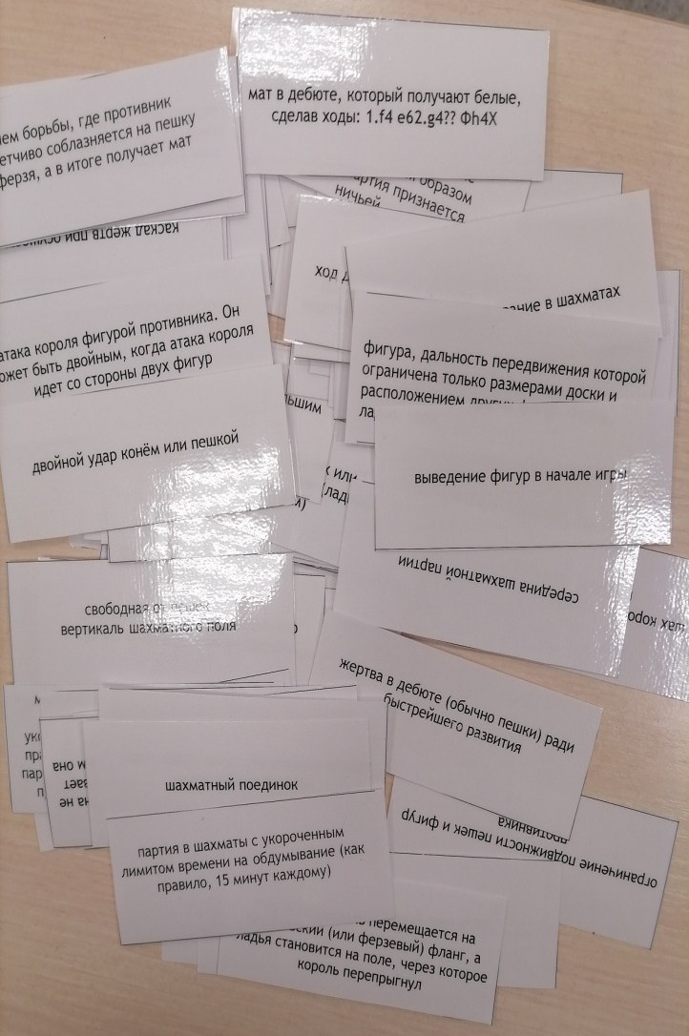
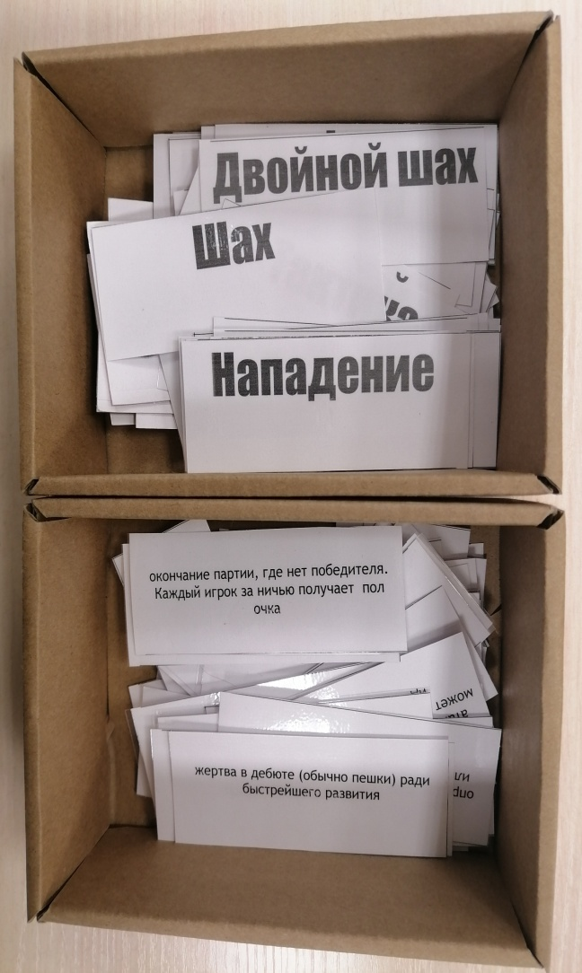
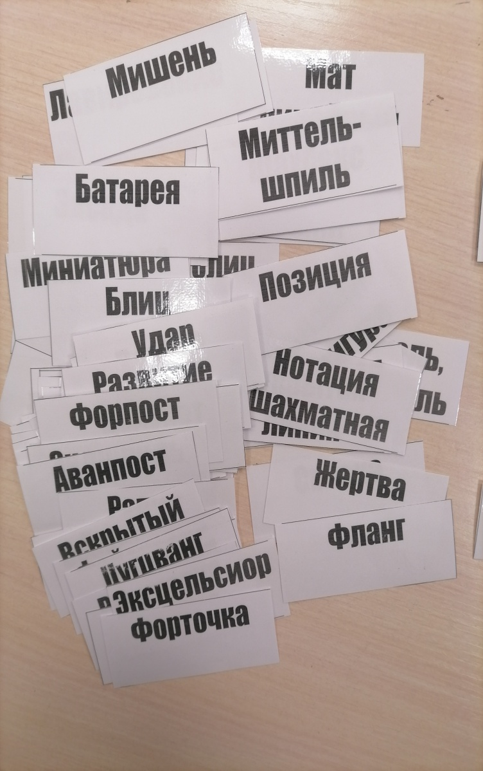
ИЛЛЮСТРАЦИИ:

Slide 7
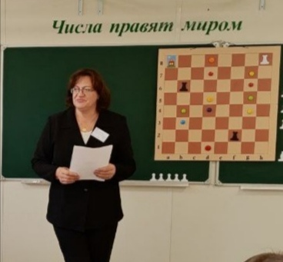
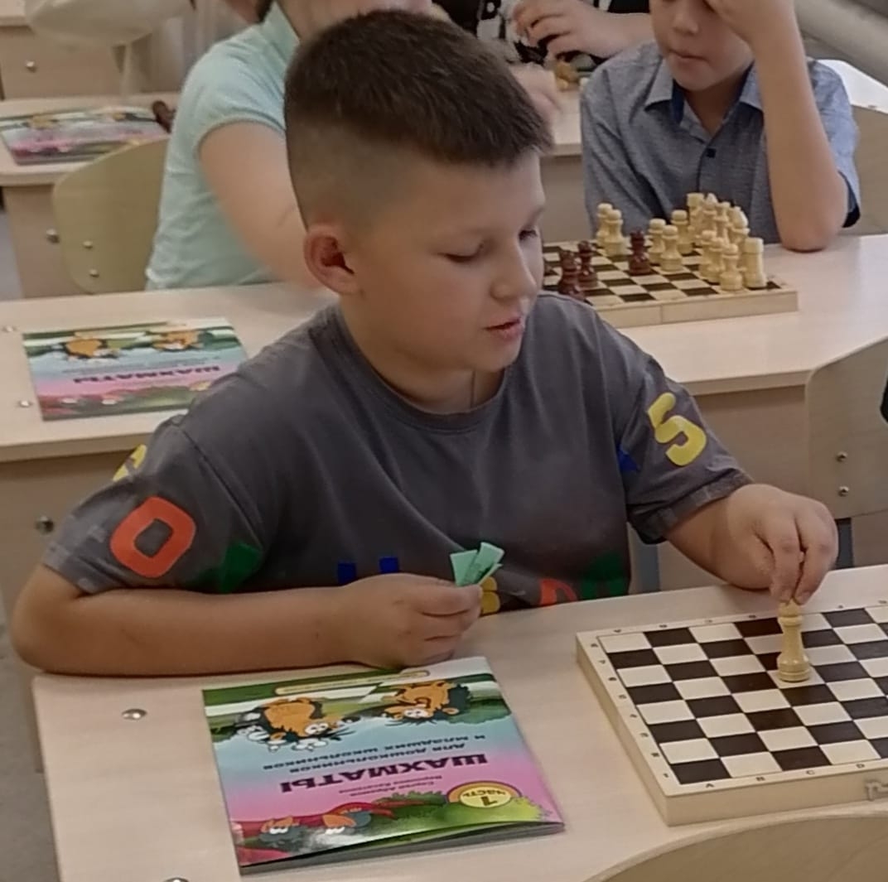
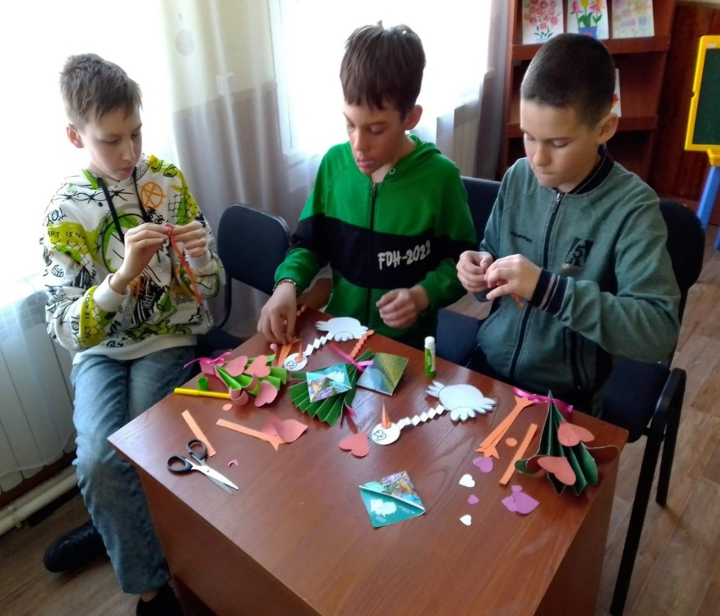
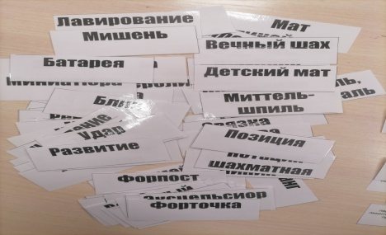
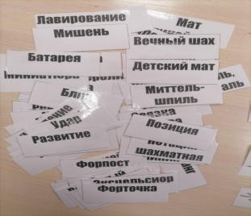
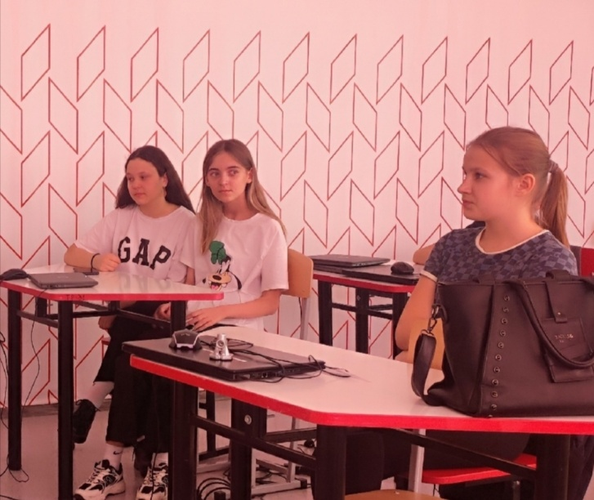
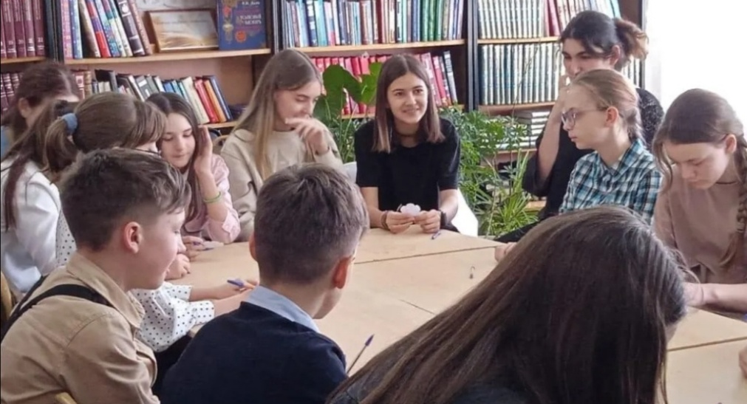
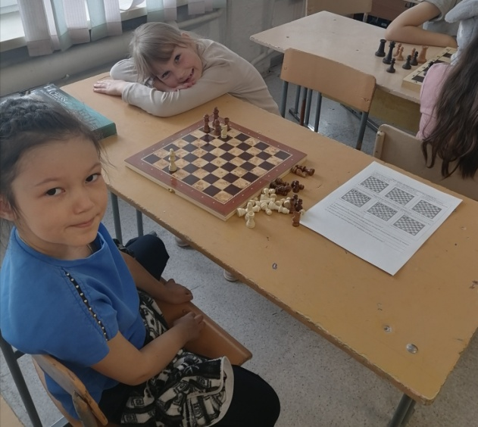
Апробация игры в учебно-воспитательном процессе:

Slide 8
Ссылки на использованную литературу и интернет-ресурсы:
https://ru.wikipedia.org/wiki/
Глоссарий_шахматных_терминов
Файлы для печати:

Slide 9
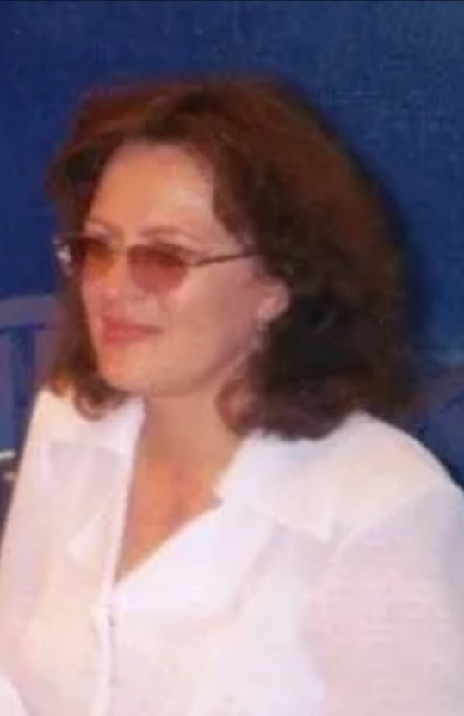
Контакты для консультативной помощи и поддержки по проведению игры (телефон, электронная почта):
Доронина Марина Дмитриевна
–тел.89039921111,
mdd70@yandex.ru

